Slide 1
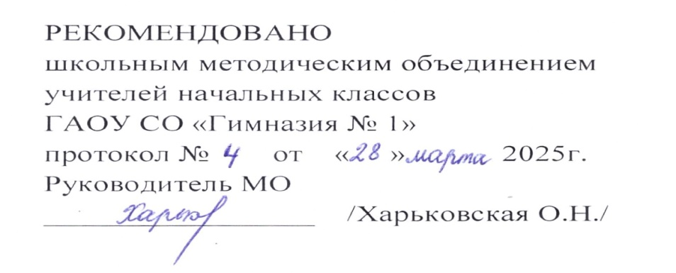
Сочинение по картине И. И. Левитана «Золотая осень»
Русский язык 4 класс
Выполнила: учитель начальных классов АникинаН.А.

Slide 2
«Золотая осень»

Slide 15
Использованные источники
Интернет ресурсы:
http://upload.wikimedia.org/wikipedia/commons/thumb/e/ef/Isaac_Levitan_selfportrait1880.jpg/443px-Isaac_Levitan_selfportrait1880.jpg Портрет
http://upload.wikimedia.org/wikipedia/commons/c/c4/Moscow_School_of_Painting%2C_Sculpture_and_Architecture.jpg Московское училище
http://upload.wikimedia.org/wikipedia/commons/4/41/Savrasov_%28by_Iosif_Volkov%29.jpg А. К. Саврасов
http://upload.wikimedia.org/wikipedia/commons/8/84/Polenov_by_Repin.jpg В. Д. Поленов
http://upload.wikimedia.org/wikipedia/commons/0/0a/Mart_levitan.jpg «Март»
http://upload.wikimedia.org/wikipedia/commons/5/57/Levitan_Zolotaya_Osen.jpg «Золотая осень»

